Slide 1

Funciones recursivas en Python Prof. Cynthya García De Jesús
Programación II
Tema 3: Funciones en Python

Slide 2
Funciones Recursivas:
Se denomina llamada recursiva (o recursividad), a aquellas funciones que en su algoritmo, hacen referencia sí misma.
Las llamadas recursivas suelen ser muy útiles en casos muy puntuales, pero debido a su gran factibilidad de caer en iteraciones infinitas, deben extremarse las medidas preventivas adecuadas y, solo utilizarse cuando sea estrictamente necesario y no exista una forma alternativa viable, que resuelva el problema evitando la recursividad.
Python admite las llamadas recursivas, permitiendo a una función, llamarse a sí misma, de igual forma que lo hace cuando llama a otra función.

Slide 3
Ejemplo de Función Recursiva:
def jugar(intento=1):
respuesta = input("¿De qué color es una naranja? ")
if respuesta != "naranja":
if intento < 3:
print ("\nFallaste! Inténtalo de nuevo")
intento += 1
jugar(intento) # Llamada recursiva
else:
print ("\nPerdiste!")
else:
print ("\nGanaste!")
jugar()

Slide 4
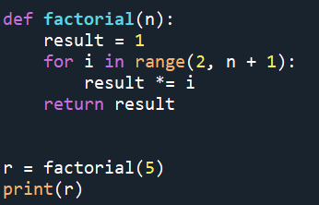
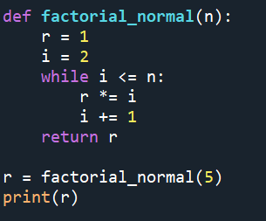
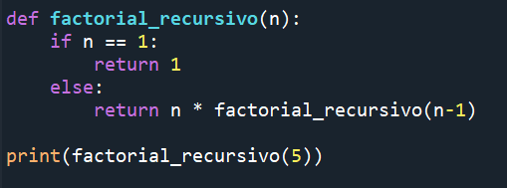
Ejemplo de Función Recursiva:

Slide 5
Observaciones:
Algo muy importante a tener en cuenta es que si realizamos demasiadas llamadas a la función, podríamos llegar a tener un error del tipo RecursionError. Esto se debe a que todas las llamadas van apilándose y creando un contexto de ejecución, algo que podría llegar a causar un stack overflow.
Es por eso por lo que Python lanza ese error, para protegernos de llegar a ese punto.

Slide 6
Ejercicios con Funciones:
Ejercicio 1: Implemente un algoritmo, usando una función recursiva, para calcular la potencia de un número.
Ejercicio 2: Crear una función recursiva para calcular el máximo común divisor (MCD).

Slide 7
cynthya.garcia@ufv.es
Programación II
Gracias!

Slide 8
Derechos de Autor
Queda prohibida la difusión de este material o la reproducción de cualquiera de sus partes fuera del ámbito de la UFV. Si se reproduce alguna de sus partes dentro de la UFV se deberá citar la fuente:
Material de la Asignatura Programación II.

